Slide 1

Wie wird generative KI trainiert?
KI-Learningnugget
Erstellt von DLL / Uni Göttingen auf Grundlage vom Lernmodul zu Generativen KI der Universität Marburg, lizenziert unter CC BY 4.0

Slide 2
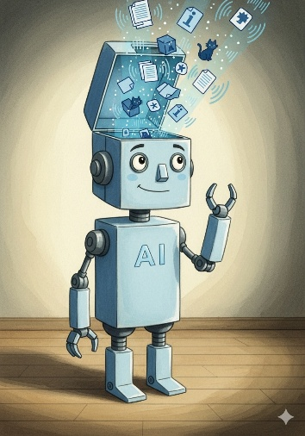

In der Trainingsphase legen Entwickler*innen fest, welche Aufgaben die KI-Anwendung lösen soll. Zum Beispiel soll eine KI Haikus über Katzen generieren.
Schritt 1: Trainingsdaten
Im ersten Schritt werden der KI viele Haikus zum Analysieren gegeben. Weil diese KI besonders für Haikus über Katzen gedacht ist, wurde darauf geachtet, auch sehr viele Haikus über Katzen zu verwenden.
Die Entwickler*innen der KI können hier über die Auswahl der Trainingsdaten entscheiden - wollen sie ausschließlich Haikus über Katzen, oder wollen sie auch Haikus über andere Themen verwenden? Wenn ja, über welche, und wie soll das Verhältnis sein? Welche Entscheidung hier getroffen werden, wird Auswirkungen auf den Output der KI haben.
Grafiken KI-generiert mit gemini und napkin.ai, gemeinfrei

Slide 3
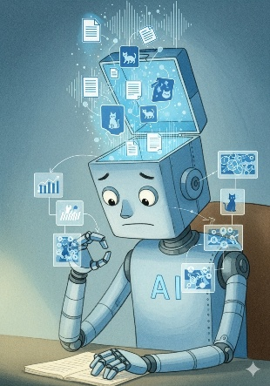
Schritt 2: Analyse und Modelerstellung
Nun analysiert die KI die Trainingsdaten: Dabei lernt sie, welche Struktur Haikus aufweisen und wie innerhalb dieser Struktur etwas über Katzen geschrieben werden kann.
Aus dem Gelernten erstellt die KI ein Modell, dass sie nun anwenden kann, um selbst eigene, neue Haikus über Katzen schreiben zu können: Das Modell besagt unter anderem, dass jeder Output drei Zeilen braucht, der aus insgesamt 17 Silben besteht.
Grafik KI-generiert mit gemini, gemeinfrei

Slide 4
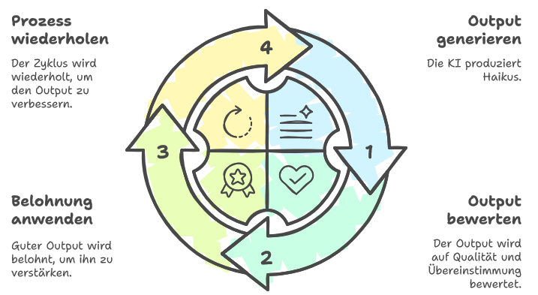
Schritt 3: Trainingsschleife
Übung macht den Meister eine gute KI: In den allermeisten Fällen reicht eine Runde an Training nicht aus, da die Ergebnisse zunächst selten gut sind.
Grafik KI-generiert mit napkin.ai, gemeinfrei

Slide 5
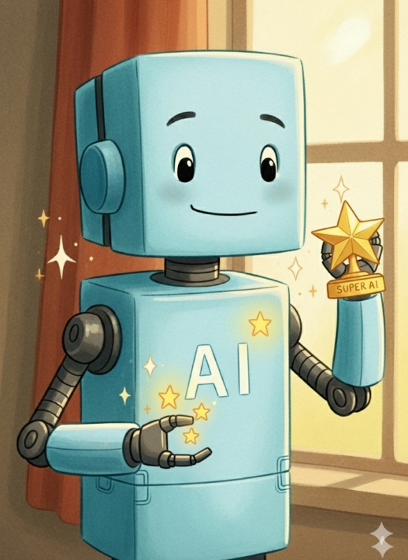
So müssten mehrere Trainingsrunden durchgeführt werden, um der KI beispielsweise beizubringen, dass die 17 Silben nicht beliebig auf drei Zeilen verteilt werden können. Oder um der KI beizubringen, welche Synonyme für "Katze" passend sind und welche vermieden werden sollten.
Um die KI zu verbessern, wird ein Belohnungssystem eingesetzt. Guter Output, der den Vorstellungen entspricht, wird belohnt, was dazu führt, dass dieser Output wahrscheinlicher wird. Dieser Prozess wird so lange wiederholt, bis der Output der KI zufriedenstellend ist.
Grafik KI-generiert mit gemini, gemeinfrei

Slide 6
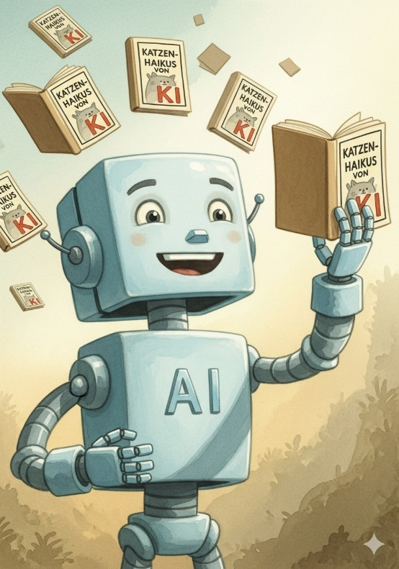
Schritt 4: Ergebnis
Diese Trainings- und Belohnungsrunden wiederholen die Entwickler*innen so lange, bis sie zufrieden mit dem Output sind, den die KI liefert. Das Schreiben kann die KI nach einer Aufforderung dazu dann selbstständig ausführen, und braucht dazu weder Hilfestellung eines Menschen noch den Rückgriff auf die Haikus, die während des Trainingsprozesses gelesen wurden. Sie erledigt die Generierung neuer Haikus allein mit dem Modell, dass sie sich während des Trainingsprozesses erschlossen hat.
Grafik KI-generiert mit gemini, gemeinfrei

